Slide 1
Архитектура компьютера

Slide 2
Архитектура компьютера
Архитектура компьютера это принципы действия, информационные связи и взаимное соединение основных логических узлов компьютера: процессора, оперативного ЗУ, внешних ЗУ и периферийных устройств.

Slide 3
Классификация архитектур
По способам расположения команд и данных (операндов)
Архитектура Фон-Неймана
Гарвардская архитектура
По месту хранения операндов
Стековая
Аккумуляторная
Регистровая
По используемым системам команд
CISC – архитектуры
RISC – архитектуры
По способам обработки команд и данных

Slide 4
Классификация по способам расположения команд и данных
В 1939 – 1946 по заказу Министерства обороны США двумя университетами (Гарвардским и Принстонским) были предложены две классические архитектуры компьютеров
Фон – Неймана
Гарвардская

Slide 5
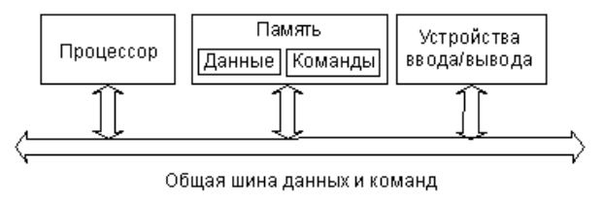
Архитектура Фон – Неймана Классические архитектуры
Общая память команд и данных

Slide 6
Принципы Фон - Неймана
1. Принцип программного управления.
Программа состоит из набора команд, которые выполняются процессором друг за другом в определенной последовательности (последовательное выполнение + условный переход).
2. Принцип однородности памяти.
Как программы (команды), так и данные хранятся в одной и той же памяти (и кодируются в одной и той же системе счисления - чаще всего двоичной). Над командами можно выполнять такие же действия, как и над данными.
3. Принцип адресуемости памяти.
Структурно основная память состоит из пронумерованных ячеек; процессору в произвольный момент времени доступна любая ячейка. Время доступа одинаково.
Классическая архитектура.
Первый ламповый компьютер ЭНИАК (1946г) – 27 тонн, 150кВт

Slide 7
Гарвардская архитектура
Анализ реальных программ показал, что для некоторых задач необходимый объем памяти данных МК, используемый для хранения промежуточных результатов, как правило, на порядок меньше требуемого объема памяти команд.
Использование единого адресного пространства приводило к увеличению формата команд за счет увеличения числа разрядов для адресации операндов.
Применение отдельной небольшой по объему памяти данных способствовало сокращению длины команд и ускорению поиска информации в памяти

Slide 8
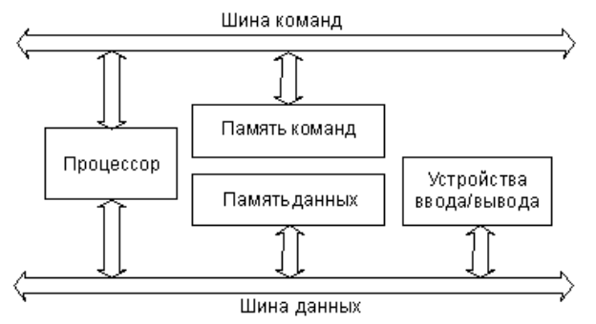
Гарвардская архитектура
1. Коды команд и данные хранятся на разных устройствах памяти.
2. Канал чтения команд из памяти и канал чтения /записи данных также физически разделены и могут работать параллельно.
3.Проще реализовать в пределах одного чипа.
Применение :
в процессорах - два кэша: данных и команд;
системы на кристалле.

Slide 9
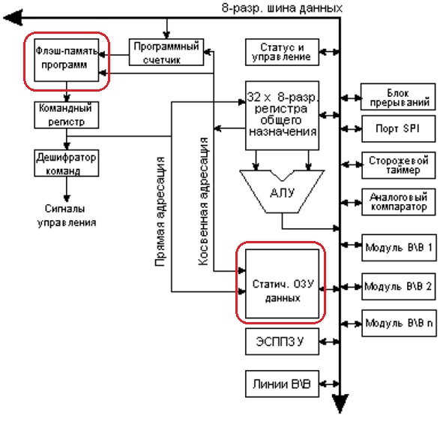
Пример Гарвардской архитектуры
Укрупненная функциональная схема Atmega 8

Slide 10
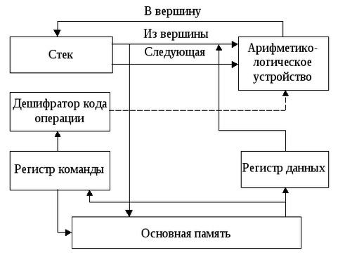
Классификация по месту расположения операндов Стековая архитектура
Операнды перед обработкой помещаются в стековую память.
Результат операции записывается в стек

Slide 11
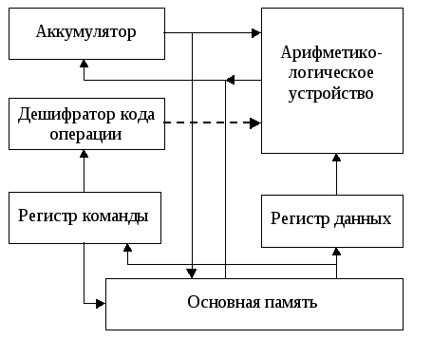
Классификация по месту расположения операндов Аккумуляторная архитектура
Перед выполнением команды один из операндов помещается в аккумулятор
Результат выполнения помещается в аккумулятор

Slide 12
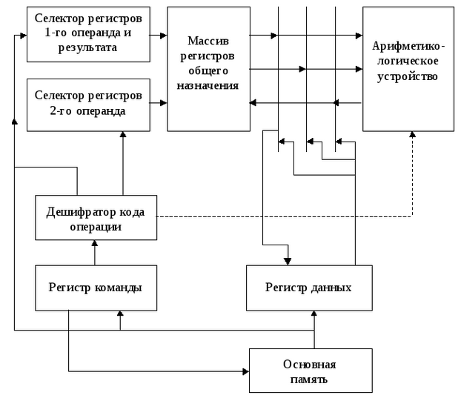
Классификация по месту расположения операндов Регистровая архитектура
Процессор включает в себя массив регистров
Выделяют три подвида команд обработки:
регистр-регистр;
регистр-память;
память-память.
Между АЛУ и регистровым файлом должны быть по крайней мере три шины

Slide 13
Классификация по используемым наборам команд
Две основные архитектуры набора команд - CISC и RISC
CISC – Complete Instruction Set Computer - архитектура с полным набором команд
Intel
RISC – Reduced Instruction Set Computer - архитектура с сокращенным набором команд

Slide 14
CISC архитектура
Малое количество регистров.
Большое количество режимов адресации (доступ к памяти из любой команды)
В систему команд добавлены «удобные» для программиста команды (маленькие подпрограммы)
Ускорение разработки программ
Сложные команды
Команды имеют разную длину (от 1 до 15 байт) и время выполнения и выполняются за несколько тактов.

Slide 15
RISC архитектура (Reduced instruction set computer)
Дэвид Паттерсон в проекте Berkeley RISC (1980 - 1984) , при исследовании работы CISC процессора Motorola 68000 установили, что в течение 80% времени работы процессор выполняет 20% от общего числа реализованных в нём команд (правило Парето)

Slide 16
RISC-процессор
Особенности современных RISC-процессоров:
расширенный объём регистровой памяти: от 32 до нескольких сотен регистров общего назначения, входящих в состав микропроцессора;
использование в командах обработки данных только регистровой адресации (обращение к памяти используется в командах загрузки и сохранения содержимого регистров, а также в командах управления программой);
фиксированный формат команд, выполняющихся за один такт;
исключение из набора команд, реализующих редко используемые операции, а также команд, не вписывающихся в принятый формат.
Более сложный компилятор
Проще устройство управления – меньшая потребление мощности

Slide 17
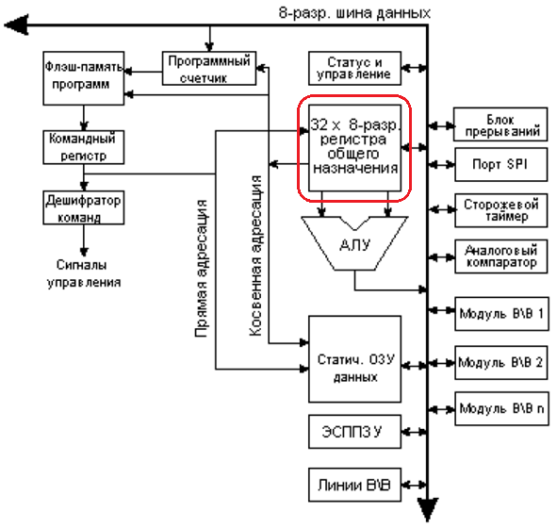
RISC - архитектура

Slide 18
CISC и RISC
Все х86-процессоры являлись CISC-процессорами, однако процессоры, начиная с Intel486DX, стали CISC-процессорами с RISC-ядром. Они непосредственно перед исполнением преобразуют CISC-инструкции процессоров x86 в более простой набор внутренних инструкций RISC.
В микропроцессор встраивается аппаратный транслятор, превращающий команды x86 в команды внутреннего RISC-процессора. При этом одна команда x86 может порождать несколько RISC-команд Исполнение команд происходит на суперскалярном конвейере одновременно по несколько штук.

Slide 19
Причины перехода от CISC к RISC
Конвейеризация процессора
Увеличение объема памяти
Совершенствование компилятора.

Slide 20
MISC - архитектура
Minimum instruction set computer — вычисления с минимальным набором команд.
Дальнейшее развитие RISC-архитектуры, представляет архитектру с ограниченным набором команд (примерно 20—30 команд).

Slide 21
Классификация по способам обработки команд и данных (по способам наличия параллелизма)
В 1969 профессором Стэнфордского университета Майклом Флинном была предложена общая классификация архитектур ЭВМ по способам обработки команд и данных.

Slide 22
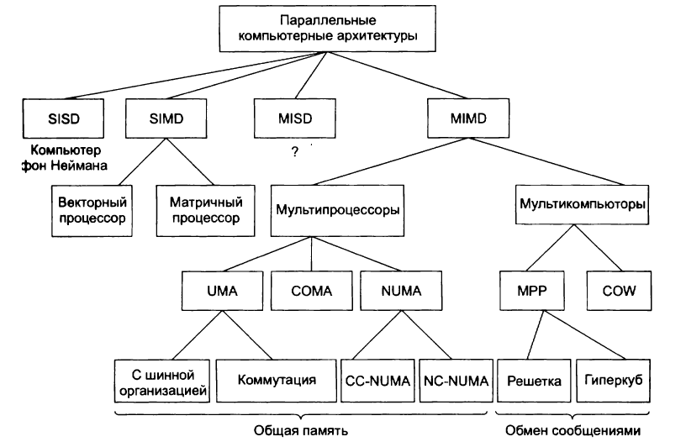
Параллельные архитектуры

Slide 23
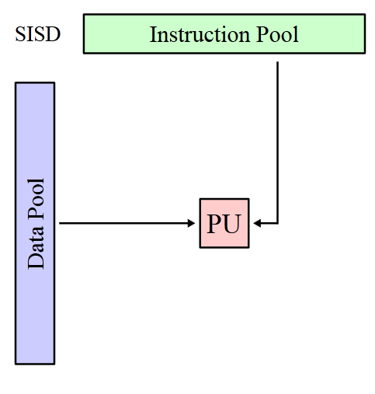
Архитектура SISD ( Single Instruction, Single Data)
Одиночный поток команд, одиночный поток данных — это традиционный компьютер фон Неймановской архитектуры с одним процессором, который выполняет последовательно одну инструкцию за другой, работая с одним потоком данных.
В данном классе не используется параллелизм ни данных, ни инструкций, и следовательно SISD-машина не является параллельной.
К этому классу относятся скалярные процессоры

Slide 24
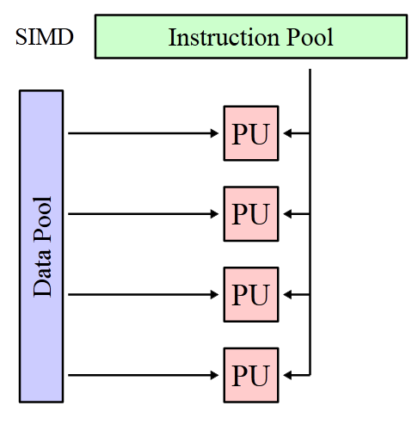
Архитектура SIMD (Single instruction, multiple data)
Одинарным потоком команд и множественным потоком данных (векторная архитектура – векторные процессоры).
Позволяет выполнять одну операцию сразу над многими данными - элементами вектора.
SIMD инструкции (64 или 128 бит) стали появляться в процессорах общего назначения в 1990-х годах. SIMD-инструкции:
Intel: MMX, iwMMXt, SSE, SSE2, SSE3, SSSE3, SSE4.x, AVX, AVX2
AMD: 3DNow!

Slide 25
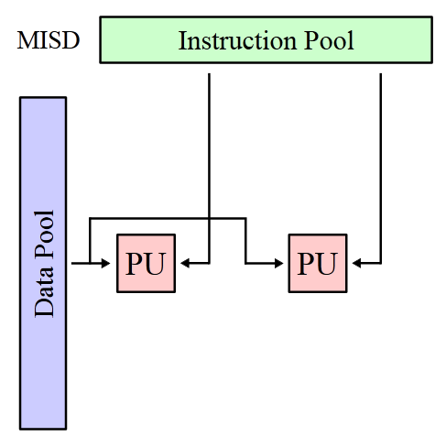
Архитектура MlSD (Multiple Instruction stream, Single Data stream)
Множественный поток команд и одинарный поток данных .
Несколько функциональных модулей (два или более) выполняют различные операции над одними данными
.Практически не используется
(отказоустойчивые компьютеры, выполняющие одни и те же команды избыточно с целью обнаружения ошибок).

Slide 26
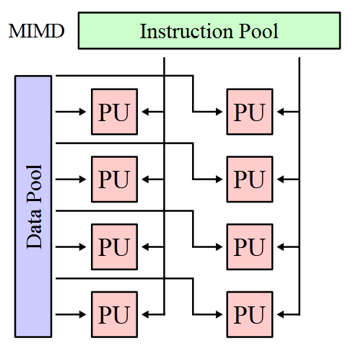
Архитектура MIMD ( Multiple Instruction stream, Multiple Data stream )
Архитектура с множественными потоками команд и данных.
Каждый процессор параллельно обрабатывает свой поток команд на своем потоке данных.
К таким структурам относятся многопроцессорные и многомашинные вычислительные системы, многоядерные и многопоточные процессоры, а также компьютерные кластеры.

Slide 27
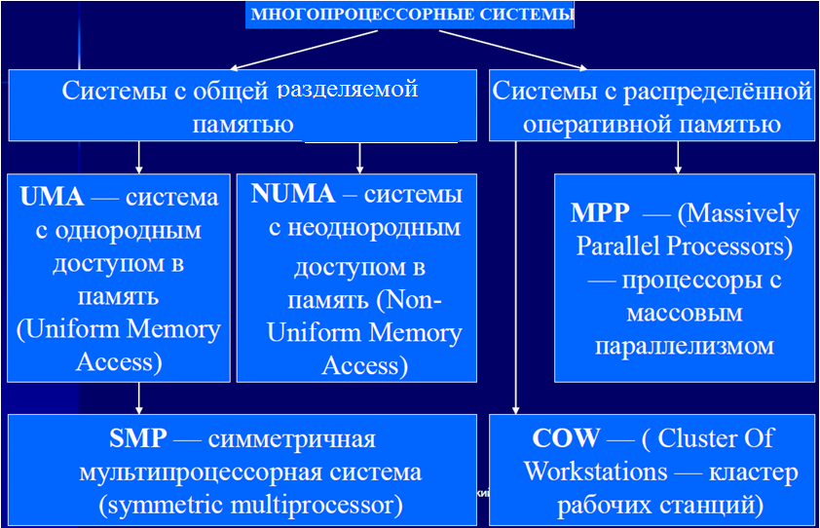
Взаимодействие многопроцессорных (многоядерных) систем с памятью

Slide 28
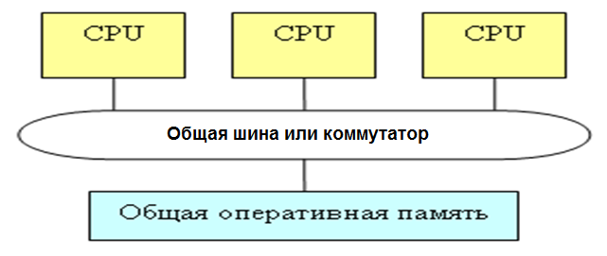
Многопроцессорные архитектуры с однородным доступом к памяти (Uniform Memory Access), SMP- системы (Symmetric Multi-Processor Architecture)
Процессоры имеют равноправный доступ к общей оперативной памяти через общую шину или коммутатор
«+» Хорошо подходит для многопоточных приложений.
«-» Сложная аппаратная реализация (наличие общих линий обращения к памяти).
«-» Снижение производительности с ростом количества процессоров/ядер (до 32процессоров)

Slide 29
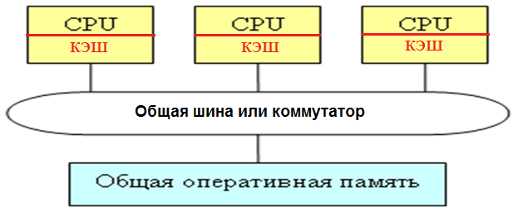
SMP
При наличии большего числа процессоров производительность системы полностью ограничивается пропускной способностью шины, а большинство процессоров будут простаивать.
Для разрешения этой проблемы необходимо добавить кэш-память к каждому процессору.

Slide 30
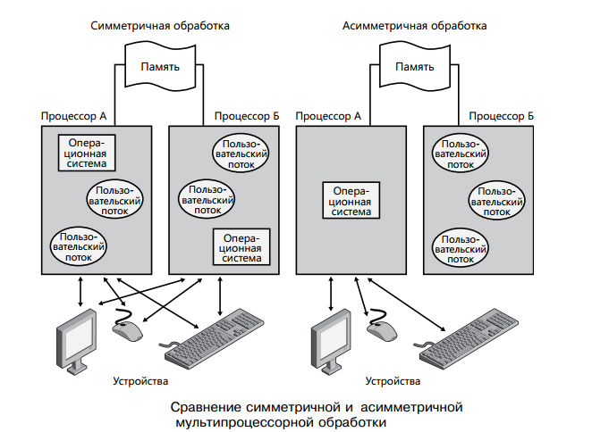
Поддержка мультипрцессорности со стороны ОС

Slide 31
Гибридная архитектура с неоднородным доступом к памяти – NUMA (Non-Uniform Memory Access Architecture)
Каждый процессор может обращаться, как к своей локальной памяти, так и к памяти соседа. Память становится трехуровневой:
- кэш-память процессора;
- локальная оперативная память;
- удаленная оперативная память.

Slide 32
NUMA-системы
Время доступа к памяти определяется её расположением по отношению к процессору. Память становится «неоднородной»
Обращения к «своей» памяти происходят быстро, к «чужой» - медленнее, причем чем «дальше» чужая память расположена, тем медленнее получается доступ к ней.
«+» Можно соединить большое количество процессоров/ядер (до 256 процессоров).
«+» Существует одно адресное пространство, видимое для всех процессоров.
«-» Сложно написать эффективные параллельные программы из-за неоднородности памяти.
«-» Проблема синхронизации памяти (использование когерентной памяти)

Slide 33
NUMA
Поддержка NUMA со стороны операционной системы задается в BIOS

Slide 34
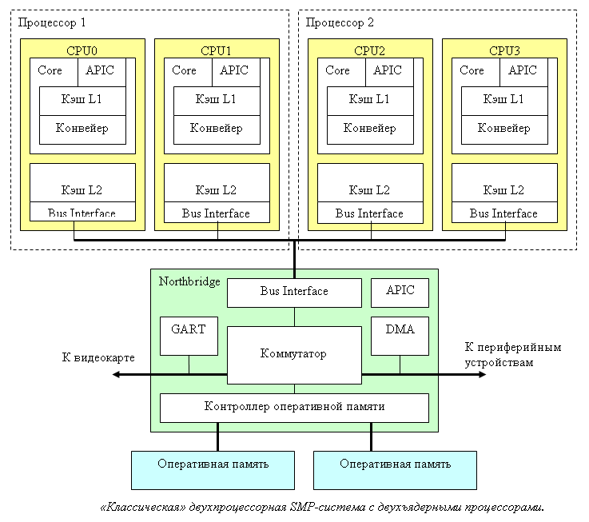
Пример SMP-системы от - Intel ;
Оба процессора соединены между собой специальным коммуникационным процессором – «северным мостом» (Northbridge).

Slide 35
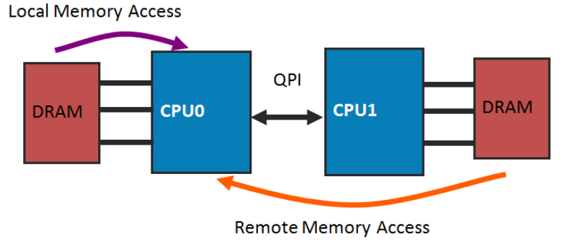
Двухсокетная NUMA система Intel Xeon

Slide 36
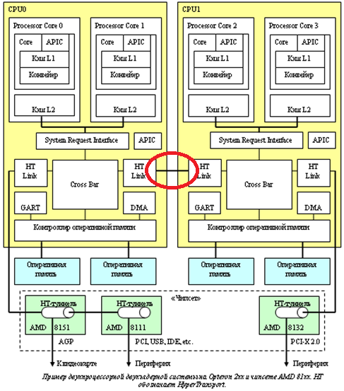
Пример NUMA системы на базе архитектура процессора AMD
Все функциональность северного моста интегрирована в центральный процессор.
Каждый процессор получает доступ к памяти соседа через высокоскоростную шину Hyper Transport

Slide 37
Системы с распределенной памятью
Объединение компьютерных узлов, каждый из которых
состоит из процессора и ОЗУ. Каждый процессор имеет
доступ только к своей памяти.
Существует два типа систем с распределенной памятью:
-MPP - Massively Parallel Processors
-COW – Cluster Off Workstations

Slide 38
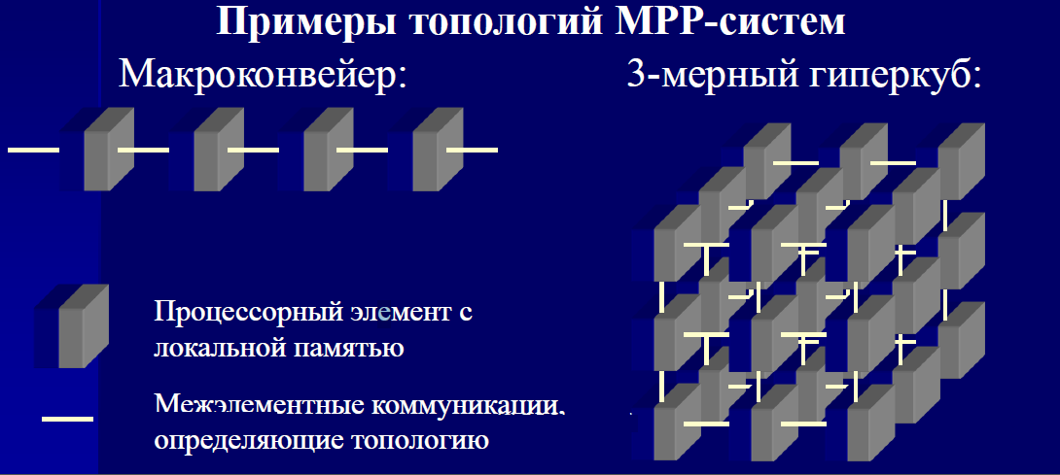
Процессоры с массовым параллелизмом
MPP—дорогостоящие ВС, состоящие из узлов каждый из которых состоит из процессорного элемента с собственной локальной памятью.
Узлы соединяются специализированными линиями в различные топологии в зависимости от решаемой задачи.
Пример: Cray XK7

Slide 39
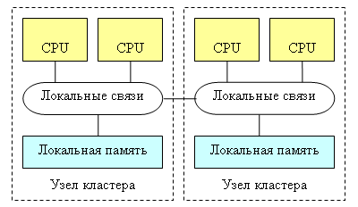
Кластеры
Кластер – серийные компьютеры (например SMP компьютеры а не специализированные как у МРР), объединенные типовыми быстродействующими линиями связи ( например Ethernet). На узлах работают стандартные ОС (СКИФ)
«+» хорошая масштабтруемость
«+» высокий коэффициент готовности;
«+» хорошее соотношение цена/производительность.
«-» Сложно программировать, проблемы топологии

Slide 40
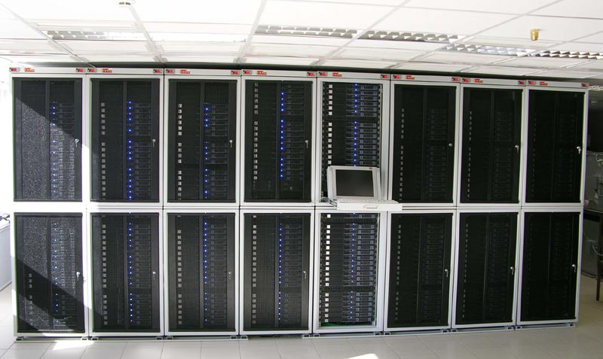
СКИФ К-1000 – ОИПИ НАН РБ
2,5 триллиона операций в секунду
288 двухпроцессорных вычислительных узлов на базе 64-разрядных процессоров AMD Opteron с частотой 2200 МГц.

